Slide 1
Xây dựng trang web tìm kiếm việc làm
GVHD: Phạm Thị Kim Ngôn
Phùng Chí Nguyên
Trần Thị Kim Huê
Nguyễn Đức Huy
Nguyễn Ngọc Nghĩa

Slide 2
Nội dung
Giới thiệu
Công nghệ sử dụng
Cơ sở dữ liệu
Chức năng
Demo

Slide 3
Mục tiêu
Nghiên cứu CakePHP framework
Xây dựng trang web tuyển dụng và tìm việc làm

Slide 4
Công nghệ sử dụng
Mô hình MVC
CakePHP
MySQL

Slide 5
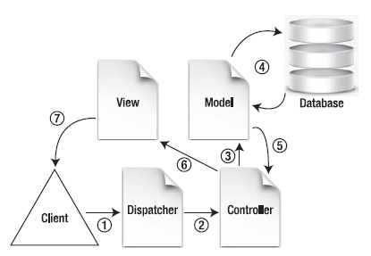
Mô hình MVC

Slide 6
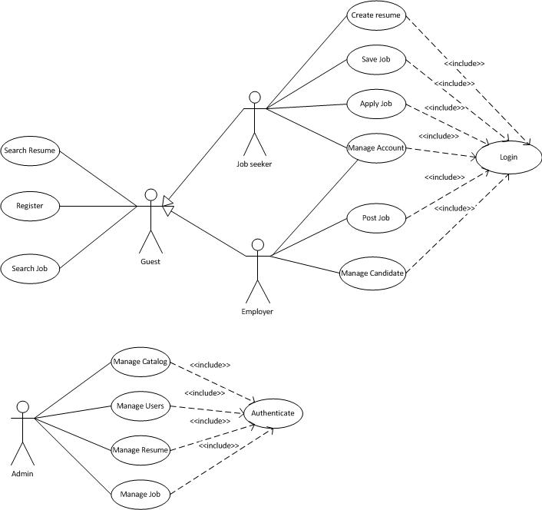
Mô hình Use case

Slide 7
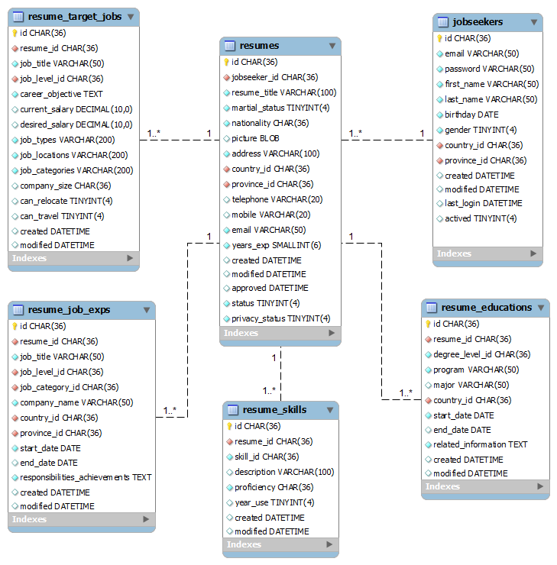
Mô hình quản lý hồ sơ người tìm việc

Slide 8
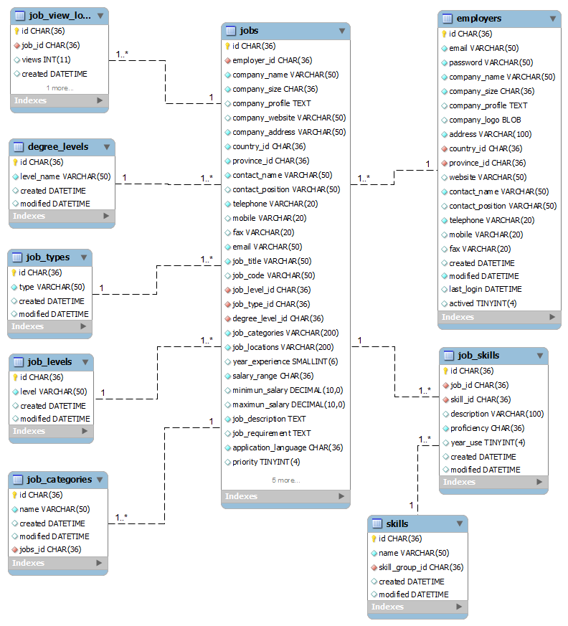
Mô hình quản lý thông tin tuyển dụng

Slide 9
Các chức năng của người tìm việc
Đăng ký, đăng nhập
Quản lý tài khoản
Tạo hồ sơ cá nhân
Nộp hồ sơ ứng tuyển
Tìm kiếm việc làm
Quản lý việc làm

Slide 10
Các chức năng của nhà tuyển dụng
Đăng ký, đăng nhập
Quản lý tài khoản
Đăng tin tuyển dụng
Tìm kiếm hồ sơ ứng viên
Quản lý tuyển dụng
Quản lý tin tuyển dụng
Quản lý hồ sơ ứng viên

Slide 11
Các chức năng của Admin
Quản lý hồ sơ ứng viên
Xét duyệt hồ sơ
Quản lý việc làm
Xét duyệt thông tin tuyển dụng
Đăng tin tuyển dụng
Quản lý tài khoản
Quản lý danh mục

